Slide 1
Тема 6. Організація та регулювання платіжної системи
1. Загальні вимоги щодо організації та регулювання платіжної системи
2. Система електронних платежів (СЕП) НБУ
3. Організація роботи в Системі термінових переказів (СТП)
4. Характеристика моделей обслуговування консолідованого
кореспондентського рахунку в СЕМП
5. Національна система масових електронних платежів (НСМЕП)

Slide 2
1. Загальні вимоги щодо організації та регулювання платіжної системи
Нормальне функціонування економіки важко уявити без системи розрахунків між суб’єктами господарської діяльності, забезпечення надійності та своєчасності платежів. У розрахунках і платежах, які здійснюються установами банків, відображаються практично всі види економічних відносин у суспільстві, що неможливо без розрахунків між банками.
Виділяють наступні фактори, що впливають на побудову і розвиток Національної платіжної системи (НПС):
а) фактори середовища, які визначають ймовірність підтримки реформ:
- демографічні фактори, що включають чисельність і структуру населення;
- географічні фактори, включаючи рівень і розподіл природних ресурсів;
- соціальні і культурні цінності і норми.
б) економічні чинники, які визначають потреби держави у платіжних послугах та її ресурсні можливості для реалізації реформ:
- рівень і стабільність економічного росту в цілому;
- фактори розподілу національного багатства;

Slide 3
- рівень і кваліфікація робочої сили, а також наявність можливостей для підвищення кваліфікації;
- розвиток галузевої інфраструктури, зокрема телекомунікаційних і транспортних систем;
темпи інноваційних і технологічних змін.
в) фінансові чинники, які можуть стимулювати попит і пропозицію нових платіжних інструментів і послуг:
- фінансові витрати, ризики і вигоди платіжних послуг;
- ініціатива щодо вдосконалення платіжних послуг, спрямовані на зниження витрат і ризиків та підвищення вигод для користувачів і провайдера.
г) чинники державної політики, які безпосередньо впливають на інституційні механізми:
- закони і державна політика щодо ринку та фінансових інститутів;
- державна політика в галузі освіти, промисловості, торгівлі, захисту прав споживачів тощо;
- державна політика щодо макроекономічних показників.

Slide 4
Впровадження системи електронних платежів України дало змогу досягти таких принципових результатів:
- поступове розширення переліку платіжних інструментів і послуг;
спрощення доступу фінансових інститутів до дешевих кредитів;
- вдосконалення механізмів платіжних систем, відповідальних за економію ліквідності;
- підвищення рівня сумісності, взаємодії і стійкості інфраструктури обробки
платежів, операцій з цінними паперами та конверсійних операцій з метою полегшення обробки трансакцій;
- внесення змін в платіжну інфраструктуру для зниження правових, операційних і фінансових ризиків учасників платіжних і розрахункових систем, а також для підвищення ефективності платіжних операцій з точки зору витрат;
- вдосконалення режиму регулювання НПС і розвиток функції спостереження за НПС в рамках центрального банку;
- підвищення ефективності, стабільності та організованості ринків, відповідальності за надання платіжних послуг і формування цін на платіжні послуги.

Slide 5
Національна платіжна система (НПС) – це сукупність взаємопов’язаних інституціональних та інфраструктурних механізмів фінансової системи, що використовується при ініціації та переказі грошових вимог у формі зобов’язань центрального банку, комерційних банків та установ електронних грошей.
НПС відіграє важливу роль у житті будь-якої держави, оскільки платежі являють собою основу економічної і фінансової системи.
По-перше, НПС створює на території держави умови для використання майна і майнових прав, надаючи можливість здійснити платежі за угодами в рамках функціонування господарських одиниць (в тому числі при виробництві і продажу товарів, виконання робіт, надання послуг тощо).
По-друге, НПС забезпечує реалізацію економічної та фінансової політики держави, в тому числі:
- грошово-кредитної політики (платежі на грошовому ринку та ринку цінних паперів в рамках управління грошовою масою і процентними ставками);
- бюджетної політики (платежі в рамках процедур збору податків і розподілу бюджету);
- валютної політики (платежі на валютному ринку в рамках управління курсом

Slide 6
національної валюти);
- інвестиційної політики (платежі в рамках реалізації державних інвестиційних проектів) і т.д.
Крім того, НПС дає можливість здійснювати і інші платежі за рамками господарської діяльності і забезпечує виконання державних завдань (надання безоплатної допомоги, оплата штрафів тощо).
Розглянемо, що являє собою структура НПС і зокрема – інституційні та інфраструктурні механізми, про які йде мова у визначенні НПС.
НПС включає такі основні елементи:
1) платіжні інструменти, які використовуються для ініціювання та спрямування переказів грошових коштів з рахунків платників на рахунки одержувачів у фінансових інститутах;
2) платіжну інфраструктуру для виконання клірингу платіжних інструментів, обробки та передачі платіжної інформації, а також переказу грошових коштів між інститутами-платниками та одержувачами;
3) фінансові інститути, що надають рахунки для здійснення платежів, платіжні інструменти та послуги для споживачів, а також підприємства та організації, які є операторами мереж операційних, клірингових і розрахункових послуг для здійснення платежів цих фінансових інститутів;

Slide 7
4) ринкові механізми, такі як домовленості і договори по створенню різних платіжних інструментів та послуг, формування цін на них, а також їх надання та придбання;
5) закони, стандарти, правила та процедури, встановлені законодавством та регулюючими органами, які визначають ринки платіжних послуг і управляють механізмом переведення платежів.
Платіжна інфраструктура – це надавачі платіжних послуг, платіжні системи, технологічні оператори платіжних послуг та відносини між ними під час виконання платіжних операцій. Деякі елементи інфраструктури можуть бути спеціально розроблені для конкретних видів платіжних інструментів. Інституційні механізми включають в себе ринкові механізми для різних видів платіжних послуг, а також фінансові інститути та інші організації, що надають платіжні послуги користувачам, а також правову і нормативну базу для організації та функціонування ринку та механізми консультацій і координації між зацікавленими сторонами. Інституційна структура функціонально пов’язує зацікавлені сторони в рамках інфраструктурних механізмів у національну платіжну систему.
Отже, загалом можна виділити такі складові НПС:

Slide 8
1) платники та одержувачі коштів;
2) грошові вимоги за зобов’язаннями центрального і комерційних банків;
3) платіжні інструменти та послуги;
4) фінансові інститути та рахунки у фінансових інститутах;
5) операційні, клірингові і розрахункові системи;
6) ринкові механізми;
7) механізми консультацій і координації;
8) нормативна база.
Таким чином, платіжна система – це набір платіжних інструментів, банківських процедур і, як правило, міжбанківських систем переказу коштів, поєднання яких забезпечує грошовий обіг разом з інституційними й організаційними правилами та процедурами, що регламентують використання цих інструментів і механізмів.
Певна частина міжбанківських розрахунків служить для економічних зв’язків самих кредитно-фінансових інститутів, наприклад, при розміщенні грошових коштів у формі депозитів і кредитів, при переобліку векселів, отримані від НБУ кредитів в порядку рефінансування, купівлі та продажу цінних паперів, в тому числі і державних.

Slide 9
Отже, системи міжбанківських розрахунків призначені для здійснення платіжних трансакцій між банками, що обумовлені здійсненням платежів їх клієнтів або власних зобов’язань одного банку перед іншим.
Платіжна система в більшості розвинених країн – це фактично декілька самостійних систем, кожна з яких задовольняє вимогам окремої платіжної сфери. В Україні можуть створюватися внутрішньодержавні банківські та небанківські платіжні системи.
Виходячи з того, яку роль грають платіжні системи відповідно до характеру здійснюваних платежів, виділяють:
- системи міжбанківських розрахунків;
- внутрішньобанківські платіжні системи;
- системи «Клієнт-банк» або «Інтернет-банкінг»;
- системи масових платежів.
Система електронних міжбанківських платежів (СЕМП) НБУ. Міжбанківський переказ – це переказ грошей між банківськими установами в безготівковій формі, обумовлений потребою виконання платежів клієнтів або власних зобов’язань банківських установ.

Slide 10
Міжбанківський переказ може здійснюватися шляхом:
- проведення суми переказу через кореспондентські рахунки, що відкриваються банками в НБУ;
- проведення суми переказу через кореспондентські рахунки, що відкриваються банками в інших банках або в розрахунковому банку.
Внутрішньобанківський переказ здійснюється в порядку, визначеному правилами відповідної внутрішньобанківської платіжної системи.
Система електронних міжбанківських переказів НБУ (СЕМП) – система, що складається із системи електронних платежів (СЕП) та системи миттєвих переказів, координацію роботи яких забезпечує система моніторингу технічних рахунків. Додатковими складовими СЕМП є інформаційно-пошукова система, система резервування і відновлення функціонування СЕМП.

Slide 11
Система електронних платежів НБУ (СЕП) – складова системи електронних міжбанківських переказів НБУ (СЕМП), що забезпечує проведення міжбанківського переказу в режимі обміну файлами з індивідуальним обробленням міжбанківського електронного розрахункового документа, за яким між списанням грошей з кореспондентського рахунку банківської установи (платника) та зарахуванням грошей на кореспондентський рахунок банківської установи (отримувача) є певний проміжок часу.
Необхідною умовою для проведення переказу через СЕП НБУ є встановлення банком кореспондентських відносин з НБУ шляхом відкриття кореспондентського рахунку в НБУ.
Система миттєвих переказів Національного банку (СМП) — це Система електронних платежів, внутрішня платіжна система Національного банку України, яка забезпечує проведення безготівкових платежів між банками. З 1 грудня 2024 року вона працює у версії СЕП-4.1, яка надає функціональність миттєвого кредитового переказу. Ця функція дозволяє здійснювати перекази між рахунками користувачів протягом 10 секунд у будь-який час доби.
Учасниками СЕМП є безпосередні та опосередковані учасники СЕП, які можуть бути і учасниками СМП.

Slide 12
Права та зобов’язання учасників СЕМП регулюються такими типовими договорами:
- договір про кореспондентський рахунок у Національному банку України;
- договір про розрахунково-інформаційне обслуговування в системі електронних платежів НБУ.
Можна без перебільшень зробити висновок, що впровадження СЕМП підняло банківську індустрію України на якісно новий рівень.
Основними завданнями Системи електронних міжбанківських розрахунків є:
- задоволення потреб економіки, що реформуються і розвиваються;
- удосконалення кредитно-монетарної політики, яку проводить НБУ, завдяки отриманню оперативної та точної інформації про переміщення грошових коштів і стан кореспондентських рахунків;
- виконання міжбанківського етапу всіх видів безготівкових розрахунків;
- мінімізація часу на виконання міжбанківських розрахунків та на обіг грошових коштів;
- високий рівень безпеки міжбанківських розрахунків;
- надання широкого спектра послуг для користувачів;
- високий рівень внутрішнього бухгалтерського обліку та контролю;

Slide 13
- мінімізація вартості банківського посередництва шляхом оптимізації платіжних засобів і раціоналізації систем.
Основними функціями СЕМП є:
- проведення розрахунків між банками України в національній валюті країни та
в інших іноземних валютах;
- ефективне використання тимчасово вільних ресурсів банків;
- контрольні функції Національного банку щодо стану кореспондентських рахунків комерційних банків;
- надання інформаційних послуг учасникам розрахунків;
- обмін екстреною інформацією стосовно до проведення розрахунків;
- забезпечення надійності розрахунків;
- багатоступеневий контроль за достовірністю даних на всіх стадіях розрахунків;
- багаторівневий захист інформації від несанкціонованого доступу, використання, викривлення та фальсифікації на всіх стадіях обробки;
- надання НБУ механізму впливу на порушників чинного законодавства та норм банківської діяльності методом обмеження їх обслуговування у СЕМП.

Slide 14
3. Система електронних платежів (СЕП) Національного банку України
Національний банк створив державну Систему електронних платежів – СЕП – для забезпечення розрахунків банків та їхніх клієнтів у гривні в межах України. Національний банк є оператором платіжної системи та розрахунковим банком СЕП. СЕП забезпечує високий рівень безпеки і надійності переказу коштів між банками. СЕП обслуговує понад 98% міжбанківських платежів у державі, тому вона визнана системно важливою платіжною системою України.
СЕП належить до системи валових розрахунків у режимі реального часу (за міжнародною класифікацією – RTGS). 1 квітня 2023 року запрацювало нове покоління СЕП (СЕП-4) на базі міжнародного стандарту ISO20022. Відтепер СЕП працює 24/7 що передбачає цілодобове виконання міжбанківських платіжних операцій без призупинення роботи системи та миттєвий перехід від поточного до наступного календарного дня.
Учасниками СЕП є Національний банк, банки України та Державна казначейська служба України. В середньому за добу СЕП обробляє 1,2 млн платежів на суму близько 653 млрд грн. Проте потенціал СЕП значно більший – запас пропускної спроможності СЕП дозволяє щоденно обробити практично у 10 разів більше документів, ніж теперішні обсяги (більш детально дивись слайд 17).
Генезис СЕП та основні принципи функціонування наведедно на слайдах 15-25.

Slide 15
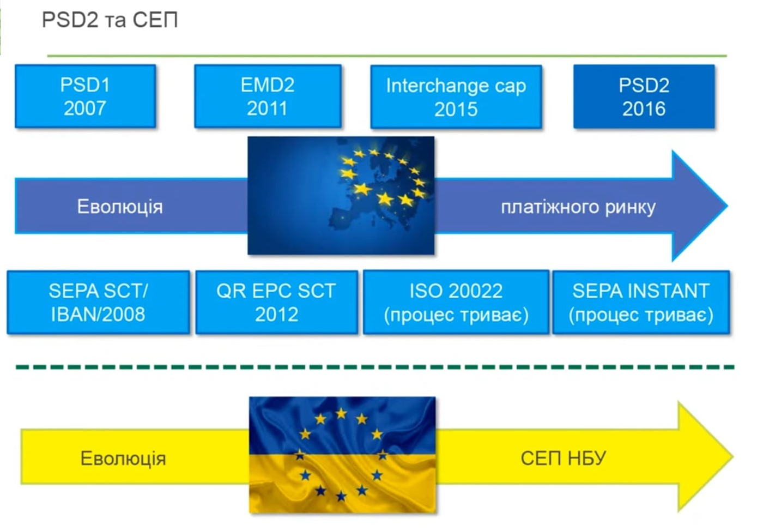

Slide 16
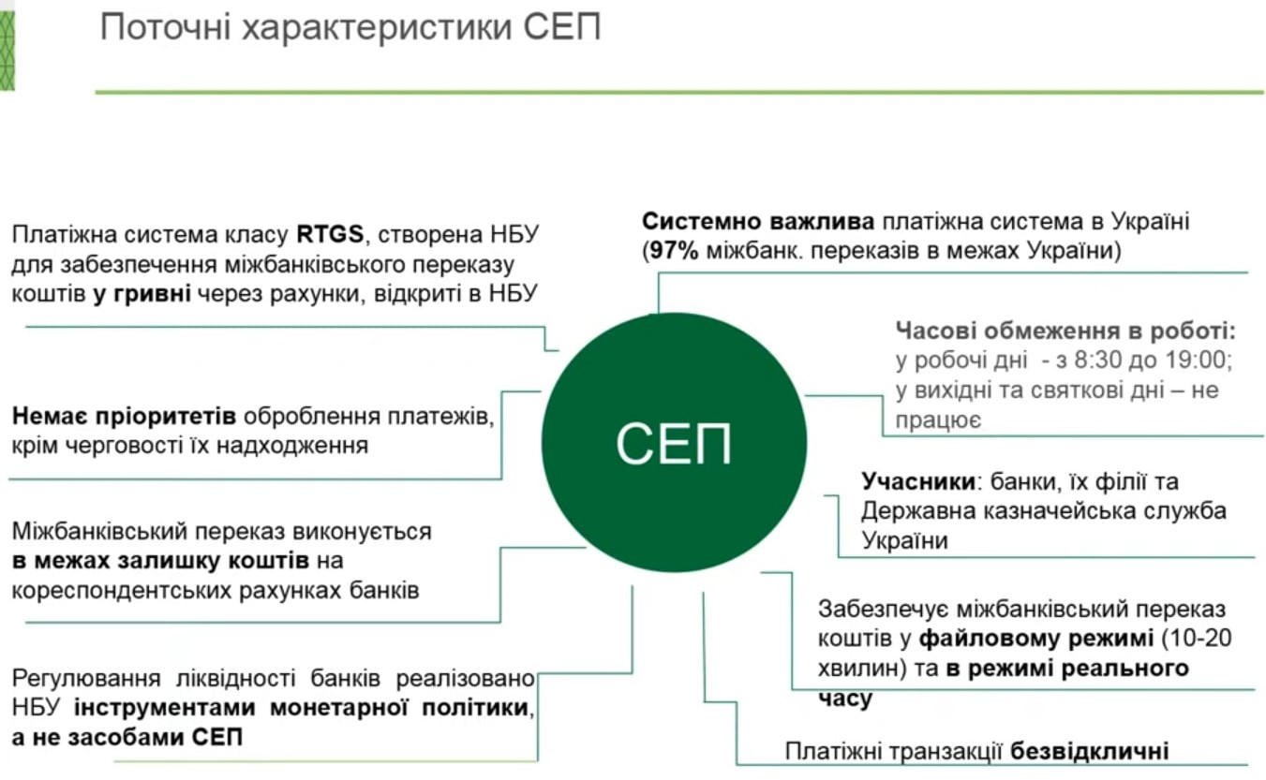

Slide 17
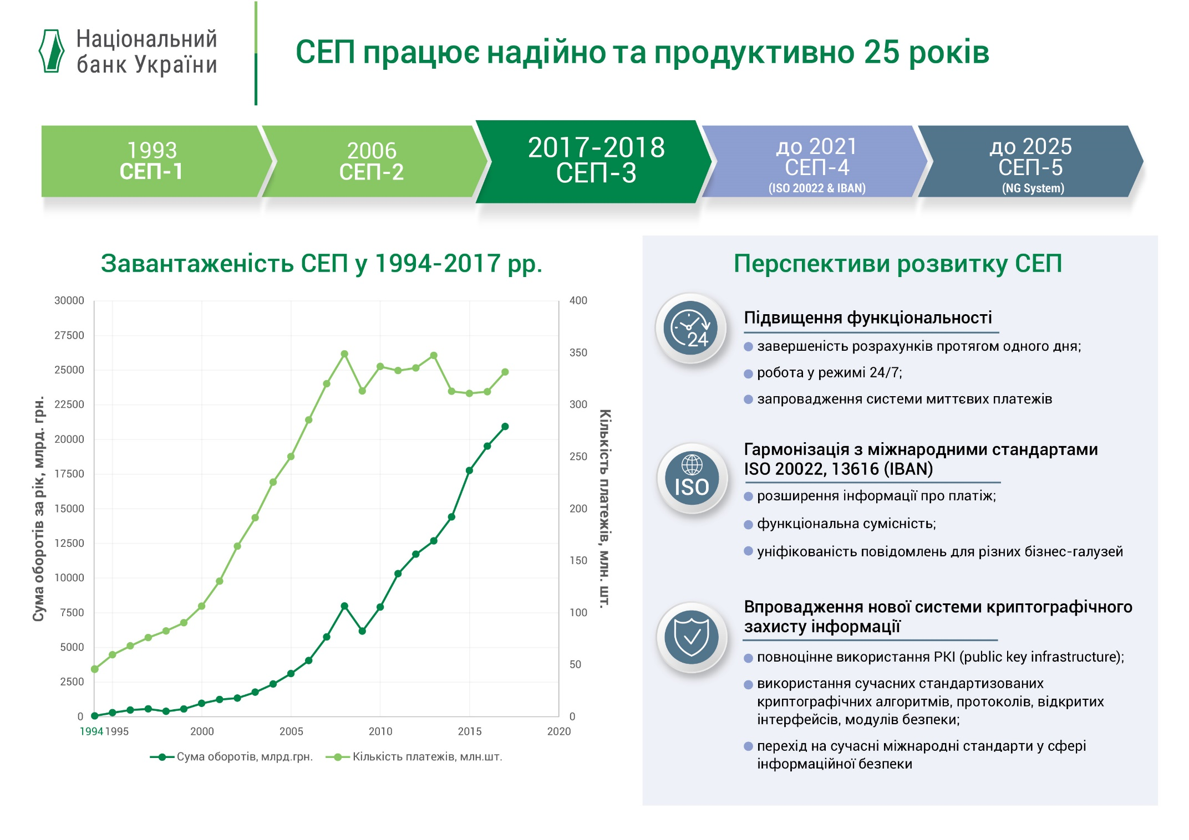

Slide 18
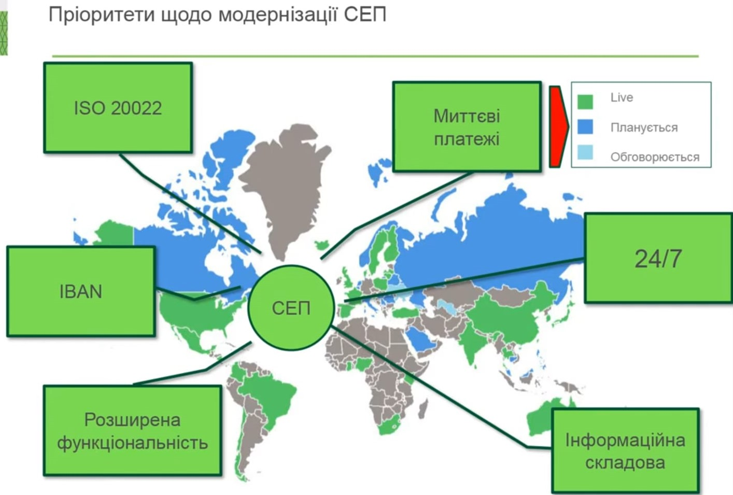

Slide 19
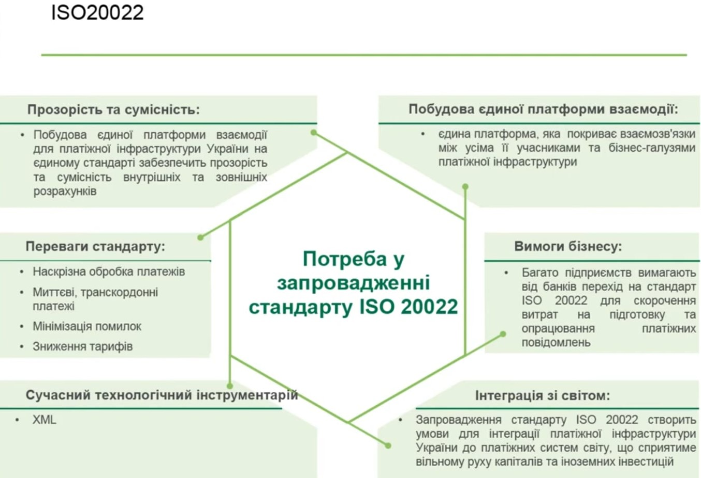

Slide 20
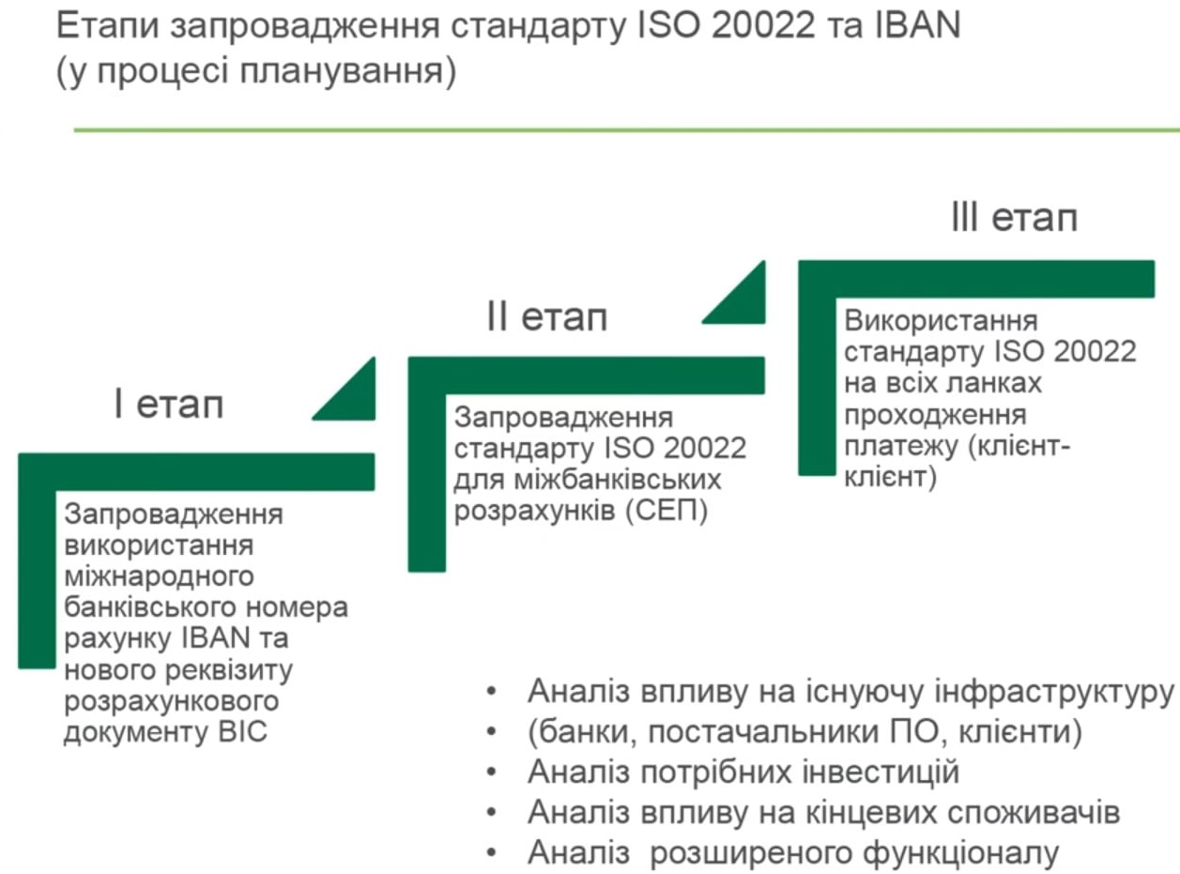

Slide 21
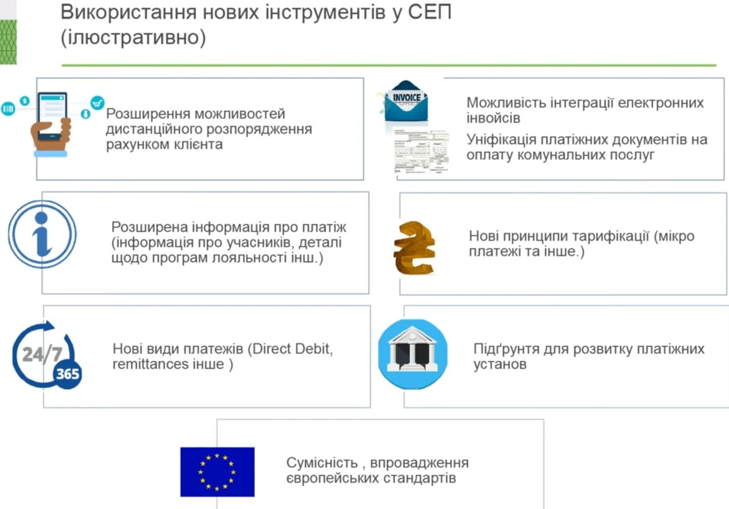

Slide 22
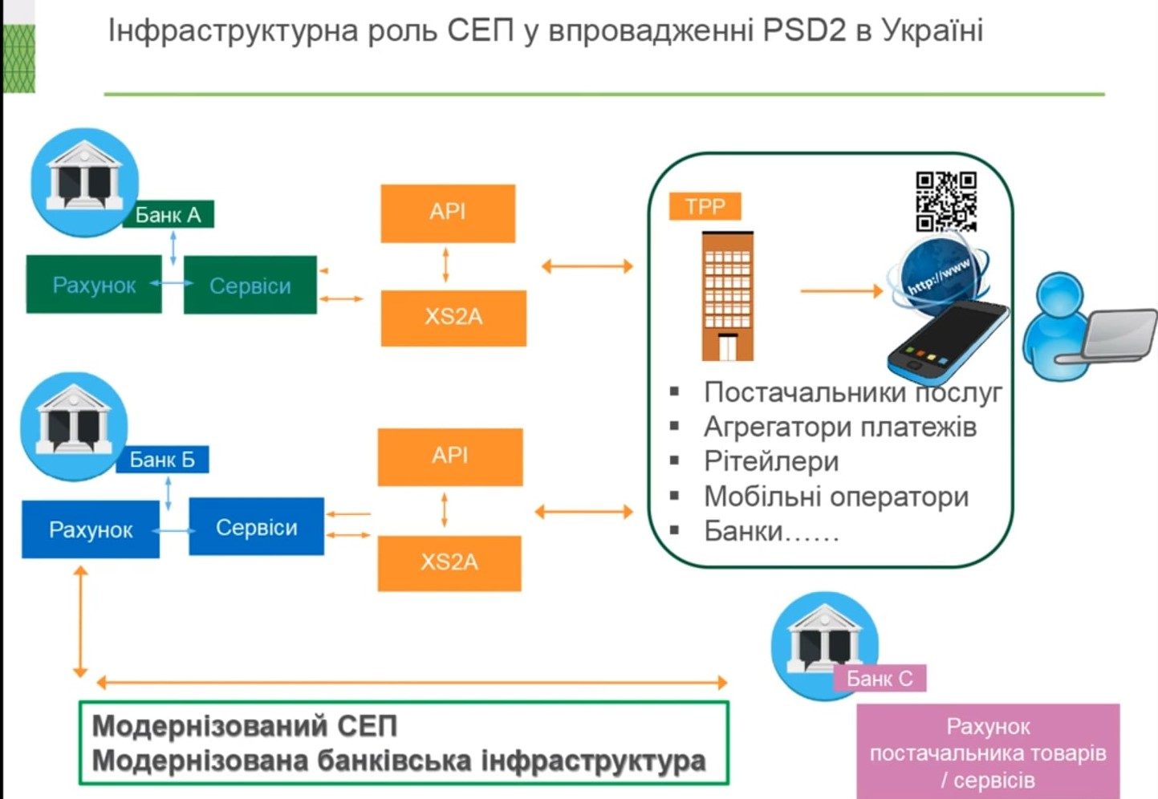

Slide 24
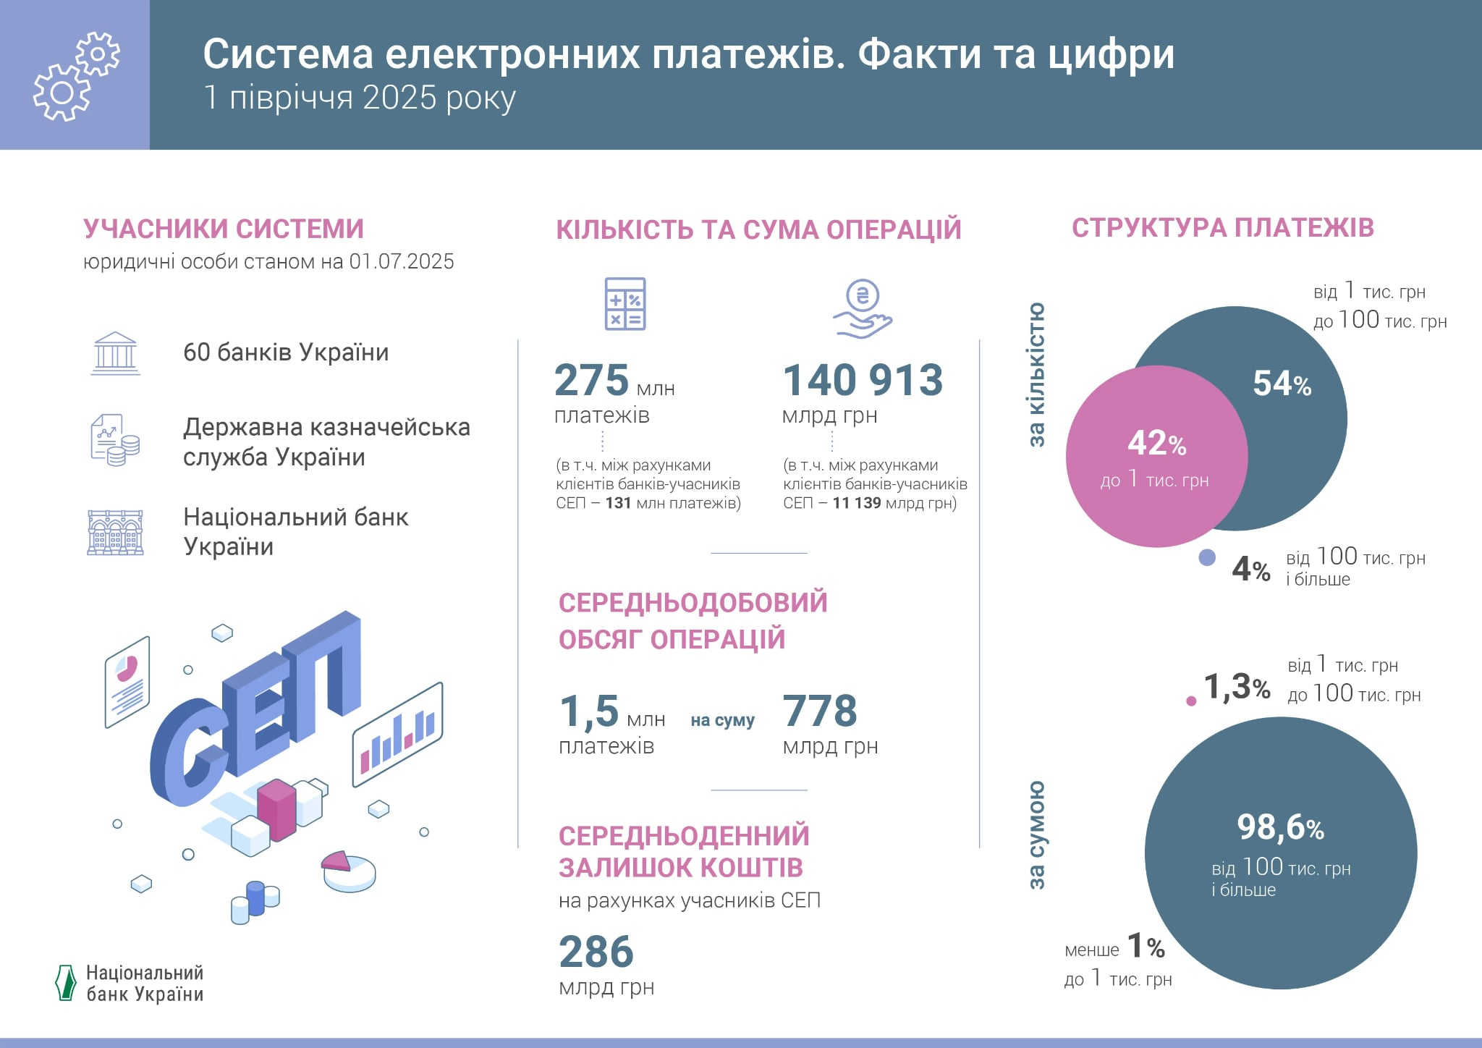

Slide 25
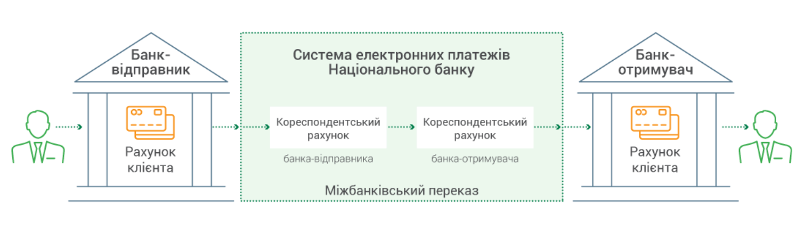
Рисунок 1.
СЕП НБУ є державною банківською платіжною системою, яка створена з метою проведення міжбанківського переказу коштів в Україні в національній валюті через кореспондентські рахунки банків-резидентів та рахунки інших установ – учасників СЕП, відкриті в Національному банку України.

Slide 26
Організаційна структура СЕП складається з:
Платіжної організації; центру оброблення СЕП (далі – ЦОСЕП); розрахункового банку;
учасників СЕП.
Платіжною організацією СЕП є НБУ. Інформація про Платіжну організацію СЕП та організаційну структуру Платіжної організації СЕП розміщується на сторінці офіційного Інтернет-представництва НБУ. Керівним органом Платіжної організації СЕП є Рада Платіжної організації. Функції ЦОСЕП виконує Департамент інформаційних технологій НБУ. Функції розрахункового банку СЕП виконує Операційний департамент НБУ.
Учасниками СЕП можуть бути:
Національний банк;
банк-резидент, відомості про якого внесені до Державного реєстру банків України;
філія банку-резидента, який отримав дозвіл НБУ на роботу в СЕП за відповідною моделлю обслуговування консолідованого кореспондентського рахунку;
Державна казначейська служба України;
філія іноземного банку, яка акредитована НБУ та відомості про яку внесені до Державного реєстру банків.
Для здійснення переказу коштів через СЕП учасникам СЕП відкриваються рахунки в розрахунковому банку СЕП.

Slide 27
СЕП НБУ побудована і функціонує за наступними принципами:
- заборона на проведення дебетових електронних документів (введено поняття інформаційного дебетового документа, що носить лише інформативний характер);
- ініціатива проведення трансакції належить банку, що дебетує свій рахунок (НБУ в деяких випадках може дебетувати рахунок учасника, але для обмеженої кількості операцій);
- мультивалютність – забезпечує розрахунки в СЕП як в національній так і в іноземних валютах (мультивалютний режим функціонування СЕП – це відокремлене передавання та зберігання в СЕП інформації про платежі в кожній конкретній валюті при однаковому функціональному призначенні цієї інформації та технології її оброблення);
- наявність нічного транзитного коррахунку в РРП (Регіональна розрахункова палата), що забезпечує збереження трансакцій, які не були завершені протягом поточного банківського дня (це надає можливість учасникам СЕП організувати роботу з врахуванням власної специфіки роботи банку);
- послідовність – всі трансакції обробляються за черговістю їх надходження в систему, пріоритети відсутні;

Slide 28
- функціонування в реальному часі – всі трансакції відображаються на рахунках в режимі реального часу;
- блокування овердрафту – всі трансакції, що призводять до червоного або жовтого сальдо не приймаються до виконання;
- безпаперова технологія – СЕП використовує в роботі електронні документи і виключає паперові технології;
- заборона на відміну проведених трансакцій – виконана трансакція не може бути відміненою, тобто операція що була здійснена не може бути скасованою;
- необмеженість сум трансакцій – максимальна сума трансакції обмежена наявними коштами НБУ на коррахунку.

Slide 29
Складові системи електронних платежів представлені на рис. 2.

Slide 30
У свою чергу, до прикладного програмного забезпечення входять:
- програмно-технічні комплекси автоматизованих робочих місць СЕП, призначені для виконання власне розрахунків;
- системи резервування роботи СЕП, призначені для забезпечення поновлення її роботи у разі збоїв, відмов обладнання або інших надзвичайних ситуацій;
- інформаційно-пошукова система, призначена для одержання довідкової інформації про проходження платежів.
Програмно-технічні комплекси СЕП відповідають трьом рівням структури СЕП.
Рівень Центральної розрахункової палати – установа НБУ, яка забезпечує функціонування СЕП у цілому, ведення бази даних для інформаційно-пошукової системи (ІПС) щодо електронних міжбанківських розрахунків, виконаних через СЕП, а також здійснює функції РРП для банківських установ м. Києва та Київської області, обслуговує інші віртуальні банківські регіони. На цьому рівні застосовується програмно-технічний комплекс АРМ-1, що виконує:
- перевірку правильності та узгодженості функціонування РРП;
- синхронізацію роботи СЕП, тобто визначає час виконання учасниками основних

Slide 31
операцій;
- контроль та балансування міжрегіональних оборотів;
- захист системи від несанкціонованого втручання;
- надання звітної інформації в цілому по системі;
- виявлення аварійних ситуацій та спроб несанкціонованого доступу.
Рівень регіональних розрахункових палат. На даному рівні використовується програмно-технічний комплекс АРМ-2. Це – комплекс програмних та технічних засобів, призначений для обслуговування банків регіону та організації взаємодії з іншими розрахунковими палатами. АРМ-2 здійснює:
- обмін електронними розрахунковими документами та технологічною інформацією між РРП і банками цього регіону учасниками СЕП;
- ведення технічних кореспондентських (субкореспондентських) рахунків банків регіону;
- обмін електронними розрахунковими документами з АРМ-2 інших РРП;
синхронізацію роботи учасників СЕП у межах регіону;
- бухгалтерський та технологічний контроль за проходженням платежів;
- захист електронних розрахункових документів від несанкціонованого втручання;

Slide 32
- застосування санкцій до порушників технології;
- передавання результатів розрахунків на кінець робочого дня до ОДБ регіонального управління Національного банку для відображення проходження коштів через СЕП на реальних коррахунках;
- обмін з АРМ-1 ЦРП інформацією контрольного, технологічного та звітного характеру;
- надання звітних документів за підсумками проходження платежів на рівні АРМ-1, АРМ-2, АРМ-3;
- довідкові функції.
Рівень банків – учасників СЕП. На цьому рівні використовується програмно-технічний комплекс АРМ-3. Це – комплекс програмних і технічних засобів, призначений для передавання, приймання та перевірки файлів СЕП між банком-учасником розрахунків і регіональною розрахунковою палатою. АРМ-3 виконує:
- перевірку коректності пакетів електронних розрахункових документів, підготовлених банком;
- обмін пакетами платіжних документів та службовою (технологічною) інформацією з РРП;
- передавання електронних розрахункових документів від/до ОДБ банку;
- захист документів від несанкціонованого втручання;

Slide 33
- довідкові функції.
Файл СЕП – одиниця обміну інформацією між АРМ СЕП, що позначаються однією ідентифікаційною літерою, яка відповідає типу файлу відповідно до технології роботи СЕП.
Розглянемо в загальному маршрут проходження електронних платіжних документів з комерційного банку в регіоні А до комерційного банку в регіоні Б. Для спрощення будемо вважати, що обидва банки входять до відповідних банківських регіонів і не мають власних внутрішніх платіжних систем (ВПС), тобто є учасниками СЕП НБУ (див. Рис. 3).
1 – Комерційний банк в регіоні А підготував початкові електронні документи для розрахунку з клієнтом банку в регіоні Б та з допомогою АРМ-НБУ формує і передає в РРП НБУ файл типу $А (початкові платіжні документи від КБ в РРП, що відправляються з банку).
2 – РРП НБУ, з допомогою АРМ-2, приймає отриманий файл типу $А, виконує його обробку та надсилає комерційному банку файл типу $Т (квитанція на файл типу $А) про негативний або позитивний результат обробки. У випадку негативного результату обробки трансакція не приймається, а у випадку позитивного процес продовжується далі.

Slide 34
Рисунок 3. Маршрутизація проходження платежів в СЕП

Slide 35
3 – Після позитивного результату обробки АРМом-2 файлу типу $А в РРП корегується технічний кореспондентський рахунок КБ та файлом типу $К (поточний стан коррахунку, надсилається після кожного сеансу обміну між АРМ-2 та АРМ-НБУ) надається інформація в банк про поточний стан коррахунку в даному випадку коррахунок буде зменшуватись, тобто дебетуватись.
4 – РРП регіону А передає пакети платіжних документів, що адресовані в комерційні банки регіону Б, РРП регіону Б, як вхідні документи для АРМ-2 файлом типу $С (файли, сформовані засобами одного АРМ-1 надіслані до іншого АРМ-2 для подальшого оброблення).
5 – РРП регіону Б, черговим сеансом обміну, передає на АРМ-2 РРП регіону А повідомлення про результат прийняття пакетів електронних платіжних документів файлом типу $R (квитанція на файл типу $С).
6 – АРМ-2 РРП регіону Б у випадку отримання файлу типу $В (вхідні платіжні документи з РРП в КБ, що поступають в банк) для свого комерційного банку, кредитує його коррахунок на суму платежу та пересилає електронний документ у банк для обробки на АРМ-НБУ.

Slide 36
7 – АРМ-НБУ комерційного банку після оброблення отриманого файлу типу $В тя платіжного документа.
8 – АРМ-2 РРП регіону Б після отримання файлу типу $S, про результат прийому файлу типу $В комерційним банком, передає файл типу $К (поточний стан коррахунку, надсилається після кожного сеансу обміну між АРМ-2 та АРМ-НБУ) про зміну стану технічного коррахунку КБ.
9 – АРМ-2 РРП регіону А передає на АРМ-1 ЦРП інформаційні повідомлення (технологічні та службові) щодо функціонування АРМ-2 регіону А.
10 – АРМ-1 постійно контролює правильність та коректність роботи РРП регіону А щодо здійснення міжбанківських розрахунків.
11 – АРМ-1 постійно виконує захист системи від несанкціонованого доступу в цілому та на регіональному рівні АРМ-2 регіону А.
12 – АРМ-1 постійно контролює правильність та коректність роботи РРП регіону Б щодо здійснення міжбанківських розрахунків.
13 – АРМ-1 постійно виконує захист системи від несанкціонованого доступу в цілому та на регіональному рівні АРМ-2 регіону Б.
14 – АРМ-2 РРП регіону Б передає на АРМ-1 ЦРП інформаційні повідомлення (технологічні та службові) щодо функціонування АРМ-2 в регіоні Б.

Slide 37
4. Організація роботи в Системі миттєвих переказів
Миттєві перекази реалізуються в складі системи електронних платежів Національного банку України (СЕП).
Безпосередньо до функціоналу миттєвого переказу СЕП (далі – МП СЕП) входить виконання миттєвого переказу шляхом обміну між учасниками і ЦОСЕП повідомленнями миттєвого переказу СЕП. Зазначений функціонал реалізовано за технологією, визначеною в документі «Система електронних платежів Національного банку України (версія СЕП-4.1). Технологія і формати обміну повідомленнями між учасниками і ЦОСЕП. Реалізація миттєвого переказу СЕП».
До нових сервісних функцій, необхідних для виконання миттєвого переказу СЕП, належить:
- отримання нормативно-довідкової інформації СЕП щодо учасників миттєвого переказу СЕП;
- перерозподіл ліквідності учасників СЕП (розподіл наявних коштів на частини, призначені для виконання кредитового переказу і миттєвого переказу).
Крім того, низка повідомлень ISO 20022, реалізованих у СЕП-4.0, поширюється також на їх застосування до миттєвого переказу СЕП, наприклад, управління рахунками, отримання виписок тощо.

Slide 38
Зазначені сервісні функції
реалізовано у вигляді
доопрацювання повідомлень,
реалізованих у СЕП-4.0,
зі збереженням реалізованої
в СЕП-4.0 технології обміну
повідомленнями між
учасниками СЕП і ЦОСЕП,
визначеної документом
«Система електронних
платежів Національного
банку (шифр СЕП-4).
Технологія і формати
обміну повідомленнями
між учасниками і ЦОСЕП».

Slide 39
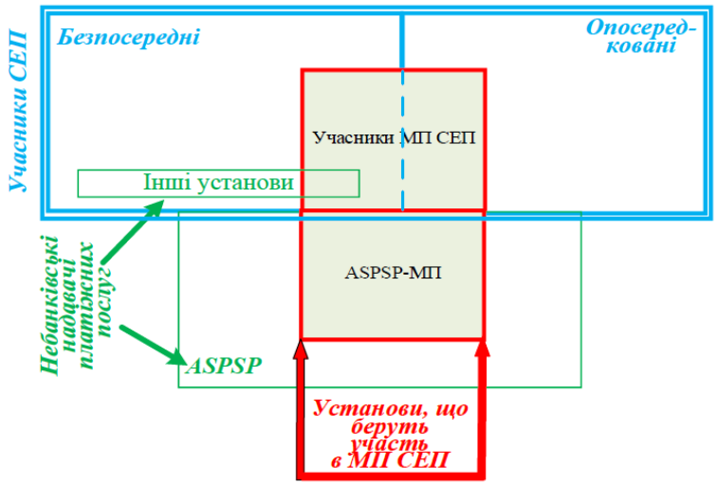
Необхідною умовою участі фінансової установи (банківської установи або небанківського надавача платіжних послуг) у виконанні миттєвого переказу через СЕП є її участь у виконанні міжбанківського переказу через СЕП. Тобто:
- банківська установа має бути учасником СЕП;
- небанківський надавач платіжних послуг може:
або бути учасником СЕП і відповідно
міститися в Довіднику учасників СЕП;
або не бути учасником СЕП і
виконувати міжбанківські розрахунки
в СЕП через розрахунковий рахунок
в обслуговуючому банку згідно з
розділом XIV Інструкції про виконання
міжбанківських платіжних операцій в
Україні в національній валюті і відповідно
міститися в Довіднику ASPSP.

Slide 40
Небанківський надавач платіжних послуг, який є учасником СЕП, розглядається як «учасник СЕП-інша установа» і відповідно в разі участі його у миттєвому переказі СЕП – як «учасник МП СЕП-інша установа». Термін "ASPSP" в документації до СЕП до нього не застосовується.
ASPSP, яка не є учасником СЕП і виконує міжбанківські розрахунки в СЕП через Розрахунковий рахунок в банку, може виконувати миттєві перекази СЕП також виключно через Розрахунковий рахунок в цьому самому банку. Для таких ASPSP в документації до СЕП вводиться назва ASPSP-МП.
Відповідно в нормативно-довідковій інформації СЕП запроваджено довідники:
- учасників МП СЕП (Довідник учасників МП СЕП);
- ASPSP, що беруть участь у виконанні МП СЕП (Довідник ASPSP-МП).
Якщо учасник МП СЕП працює в СЕП за консолідованим кореспондентським рахунком, то порядок роботи за відповідною моделлю поширюється на виконання миттєвого переказу СЕП.
На першому етапі розроблення і впровадження МП СЕП у дослідно-промислову експлуатацію участь у МП СЕП з боку учасників СЕП є добровільною залежно від їх готовності та бізнес-потреб. Кінцевою метою впровадження МП СЕП є участь у МП СЕП всіх учасників СЕП.

Slide 41
Внутрішньобанківський миттєвий переказ. Якщо:
• Агент платника (Debtor Agent) і Агент Отримувача (Creditor Agent) збігаються,
• або вони є учасниками однієї й тієї самої ВМС,
• або один з них є ASPSP-МП, що обслуговується в тому самому учаснику МП СЕП / в учаснику тієї самої ВМС, що й другий з них, то повідомлення миттєвого переказу передається всередині Агента або всередині ВМС і в ЦОСЕП не повинне надходити. Це означає, що Агент, який є учасником МП СЕП, має організувати в своїй системі автоматизації (а власник ВМС – у ВМС) оброблення внутрішньобанківських миттєвих переказів, яке з точки зору клієнта виглядатиме однаково з виконанням миттєвого переказу через СЕП.
Організаційні питання. Департамент інформаційних технологій НБУ здійснює обслуговування функціоналу МП СЕП у складі обслуговування СЕП.
Служба експлуатації СЕП здійснює консультативну підтримку учасників МП СЕП як окремий випадок підтримки учасників СЕП.
Стенд функціоналу МП СЕП є складовою стенду СЕП в Департаменті інформаційних технологій НБУ.

Slide 42
5. Характеристика моделей обслуговування консолідованого кореспондентського рахунку в СЕМП
Банк та його філії мають право працювати в СЕП з використанням відповідної моделі обслуговування консолідованого кореспондентського рахунка. Модель обслуговування консолідованого кореспондентського рахунка в СЕП (модель) – сукупність механізмів і правил роботи СЕП, банку та його філій, згідно з якими виконується міжбанківський переказ через консолідований кореспондентський рахунок.
Консолідований кореспондентський рахунок – кореспондентський рахунок, який відкритий у територіальному управлінні і на якому об’єднані кошти банку та його філій (або певної кількості філій) у разі роботи банку (філії) у СЕП за відповідною моделлю обслуговування консолідованого кореспондентського рахунка.
З 1994 по 2003 р. було розроблено вісім моделей обслуговування консолідованого кореспондентського рахунка. У 2006 р. зменшено кількість моделей обслуговування консолідованого кореспондентського рахунка (відмінено 1, 2, 5 та 6 моделі, які обмежувалися одним регіоном) (табл. 1).
Учасники розрахунків, враховуючи свої потреби, обирають ту з моделей, яка є більш зручною для них.

Slide 43
Таблиця 1. Моделі обслуговування консолідованого кореспондентського рахунка

Slide 44
На сьогодні банки мають можливість обирати лише між двома моделями функціонування кореспондентського рахунку – це 3 чи 4.
У довіднику учасників СЕП модель з опосередкованою участю філій має номер «3» (рис. 4).
Головний банк має власну внутрішньобанківську міжфілійну платіжну систему (ВМПС).
Його філії є опосередкованими учасниками СЕП, тобто, вони мають власний код банку, присутні в довіднику учасників СЕП, але не можуть самостійно обмінюватися інформацією з СЕП.
Філії обмінюються платіжною та технологічною інформацією з головним банком засобами ВМПС згідно з правилами, установленими ВМПС, а Головний банк виконує обмін із СЕП повідомленнями ISO та технологічною інформацією, які стосуються і роботи самого банка, і виконання платежів його філіями.
Оскільки всі платіжні повідомлення від філій проходять до СЕП виключно через головний банк, то в головному банку є можливість перегляду повного змісту платіжних інструкцій та їх схвалення / відхилення. Таким чином, забезпечується повний контроль усіх платежів філій.

Slide 45
Рис. 4.

Slide 46
На ТКР у ЦОСЕП відображаються всі розрахунки і головного банку, і філій. Окремий облік розрахунків філій у ЦОСЕП не ведеться.
Головний банк веде облік розрахунків філій у ВМПС.
Платежі між філіями даного банку, а також між головним банком і філіями виконуються засобами ВМПС і до СЕП не надходять. Єдиним винятком із цього правила є платежі за цінні папери за механізмом „поставка проти оплати” (специфіку їх виконання описано в документі «Кредитовий переказ за операціями з цінними паперами, які здійснюються з дотриманням принципу «Оплата проти поставки / Поставка проти оплати» на базі міжнародного стандарту ISO 20022»).
Наступна модель, яка у довіднику учасників СЕП має номер «4», передбачає безпосередню участь філій (рис. 5).
Кожна філія є безпосереднім учасником СЕП, тобто виконує обмін платіжними й неплатіжними повідомленнями ISO та технологічною інформацією з СЕП самостійно, незалежно від головного банка. За такого підходу головний банк лише обмежує загальний об’єм початкових платежів філії, без конкретного санкціонування окремих платежів.

Slide 47
Головний банк керує роботою філій в СЕП шляхом:
- установлення в ЦОСЕП умов, які обмежують роботу філій (так званих лімітів);
- отримання від ЦОСЕП інформації про платежі, здійснені філіями;
- обліку в своїй САБ загальних сум платежів, виконаних філіями через СЕП («ведення субрахунків філій»).
Для реалізації зазначених засобів керування і для головного банку, і для кожної філії в ЦОСЕП ведеться «технічний рахунок філії» (ТРФ), на якому обліковуються обороти даного безпосереднього учасника СЕП.
На початку банківського дня значення ТРФ установлюється рівним нулю. Протягом банківського дня на ТРФ відображаються трансакції СЕП, які прийняті/відправлені цим учасником. Водночас ці трансакції відображаються на ТКР головного банку.
Головний банк установлює обмеження («ліміти») для кожної з філій окремо.
На відміну від СЕП-2 і СЕП-3, ТРФ наявні виключно для учасників СЕП, які працюють за моделлю з безпосередньою участю філій. Якщо головний банк працює зі своїми філіями за моделлю з опосередкованою участю філій в СЕП, то ЦОСЕП не здійснює окремого обліку розрахунків філій і відповідно не веде для них ТРФ. Аналогічно, для безмодельного банку ТРФ не ведеться.

Slide 48
Рис. 5.

Slide 49
Банк зобов’язаний одержати дозвіл Національного банку для роботи в СЕП за відповідною моделлю обслуговування консолідованого кореспондентського рахунку.
Банк подає до Національного банку для одержання дозволу документи, що підтверджують організаційну‚ функціональну та технологічну готовність банку до роботи в СЕП за відповідною моделлю, а саме:
1) заяву про перехід банку на роботу в СЕП за відповідною моделлю із зазначенням назви, версії та розробника програмного забезпечення і системи захисту інформації, що мають використовуватися;
2) затверджені правила здійснення банком і його філіями міжбанківських операцій за відповідною моделлю.
Правила здійснення банком і його філіями міжбанківських операцій за відповідною моделлю повинні відповідати правилам СЕП та містити:
1) опис технологічних етапів здійснення міжбанківських операцій із зазначенням бухгалтерських проводок, що відповідають етапам оброблення платіжних інструкцій;
2) порядок обліку та виконання банком і його філіями платіжних інструкцій, якщо немає (недостатньо) коштів на консолідованому кореспондентському рахунку банку, із зазначенням бухгалтерських проводок у банку та його філіях;

Slide 50
3) опис роботи модулів СЕП, уключаючи опис системи захисту інформації, забезпечення автентифікації та контролю за цілісністю платіжних інструкцій.
Банк у разі використання ВМС у правилах має враховувати вимоги, визначені в Інструкції НБУ, а також зазначати:
1) опис здійснення внутрішньобанківських операцій;
2) опис системи захисту інформації та системи розподілу ключів криптографічного захисту інформації;
3) порядок використання телекомунікаційних каналів зв’язку;
4) регламент функціонування ВМС;
5) опис технології обміну інформаційними повідомленнями між СЕП та філіями ВМС;
6) порядок відновлення роботи ВМС у разі порушення її роботи або виникнення надзвичайних ситуацій.
Банк, що створює ВМС, зобов’язаний визначити умови та порядок її функціонування з урахуванням вимог законодавства України. Правила ВМС мають бути узгоджені з Національним банком.

Slide 51
Правила ВМС для узгодження подаються банком до Національного банку в порядку, визначеному в розділі V Інструкції. Банк та його філії, що працюють з використанням ВМС, зобов’язані дотримуватися технологічних вимог і вимог щодо захисту інформації, що встановлюються Національним банком.
Банк, що працює в СЕП за моделлю з використанням ВМС, зобов’язаний дотримуватися вимог Національного банку до засобів формування та оброблення фінансових повідомлень.
ВМС має використовувати програмно-технічне забезпечення, систему захисту інформації та телекомунікаційні канали зв’язку, що забезпечують:
1) надійний багаторівневий захист інформації від несанкціонованого доступу, використання, модифікації на різних етапах її формування, оброблення, передавання та приймання;
2) контроль за достовірністю інформації на всіх етапах її оброблення;
3) процедури та механізми, які після збоїв чи інших порушень роботи ВМС дають змогу відновити роботу без послаблення вимог щодо захисту інформації;

Slide 52
4) фіксування спроб несанкціонованого доступу до ВМС (з негайним інформуванням про це банком - власником ВМС Національного банку);
5) автоматичне ведення протоколу найкритичніших моментів роботи (вхід, формування платіжних інструкцій, запитів на здійснення/відкликання платіжної операції) та забезпечення його захисту від модифікації, формування архіву цього протоколу;
6) формування і зберігання архівів фінансових повідомлень відповідно до вимог законодавства України;
7) надійне резервування для підтримки безперебійного функціонування ВМС і відновлення її діяльності в разі порушення її роботи або виникнення надзвичайних ситуацій.
Учасники системи, враховуючи свої потреби, самостійно вирішують, працювати їм за незалежним чи консолідованим кореспондентським рахунком. Банки та їхні філії, які беруть участь у СЕП із консолідацією коштів на кореспондентському рахунку, працюють ефективніше. Це дає змогу банку раціонально використовувати спільні кошти, підвищити рівень керування філіями та отримувати достовірну й оперативну інформацію щодо виконаних ними платіжних трансакцій.

Slide 53
6. Національна система масових електронних платежів (НСМЕП)
В Україні нині функціонує Національна платіжна система «Український платіжний простір».
Платіжна система ПРОСТІР створена Національним банком України. Повна назва системи ПРОСТІР – Національна платіжна система «Український платіжний простір». До ребрендингу, проведеного у 2016 році, платіжна система ПРОСТІР мала назву Національна система масових електронних платежів (скорочено НСМЕП).
В рамках проекту ребредингу Національної системи масових електронних платежів (НСМЕП), Національний банк України обрав нову назву, логотип та слоган для національної платіжної системи.
Відтепер НСМЕП має назву – ПРОСТІР.
Український платіжний простір або «ПРОСТІР» (попередня назва «Національна система масових електронних платежів (НСМЕП)») – це внутрішньодержавна банківська багатоемітентна платіжна система, в якій розрахунки за товари та послуги, одержання готівки та інші операції здійснюються за допомогою платіжних карток з магнітною смугою та EMV-чіпом.

Slide 54
Національна платіжна система ПРОСТІР – це система роздрібних платежів, у якій розрахунки за товари та послуги, отримання готівки та інші операції з національною валютою здійснюються за допомогою електронних платіжних засобів, а саме платіжних карток ПРОСТІР.
НБУ як платіжна організація Український платіжний ПРОСТІР докладає максимум зусиль щодо сприяння створенню в Україні привабливого клімату для масового використання платіжних карток та інших електронних платіжних засобів під час здійснення безготівкових роздрібних платежів на території України.
Так НБУ була проведена модернізація рішення платіжної системи, що базувалось на національних стандартах і забезпечено перехід на відкриті міжнародні стандарти. Побудовано центральний маршрутизатор, розрахунково-кліринговий центр, здатний забезпечити маршрутизацію та проведення розрахунків з використанням платіжних карток з магнітною смугою та EMV-чипом.

Slide 55
Вступ банку до ПРОСТІР та подальше впровадження карток цієї платіжної системи нададуть нові можливості для розвитку банку та дозволять оптимізувати його витрати за рахунок:
- відсутності необхідності модернізації термінальної мережі, яка вже приймає платіжні картки міжнародних платіжних систем, для приймання карток ПРОСТІР;
- здійснення емісії карток ПРОСТІР для пенсійних та зарплатних проектів, вартість якої є меншою, ніж вартість аналогічної емісії карток міжнародної платіжної системи;
- зниження емісійних витрат у зв’язку з відсутністю плати за наявну емісію карток ПРОСТІР;
- отримання додаткових доходів від обслуговування клієнтів інших банків у разі встановлення додаткової комісії еквайра (surcharge) для операцій з видачі готівки в банкоматах банку;
- меншого розміру страхового депозиту в розрахунковому банку ПРОСТІР порівняно з міжнародними платіжними системами;
- меншої середньозваженої вартості трансакції внутрішньодержавної платіжної системи ПРОСТІР порівняно з вартістю трансакції в будь-якій міжнародній платіжній системі;

Slide 56
- економії коштів у зв’язку з відсутністю додаткової плати за обслуговування кореспондентського рахунку в розрахунковому банку, оскільки розрахунки за операціями в ПРОСТІР проводяться за наявним кореспондентським рахунком банку в Національному банку України;
- відсутності плати в ПРОСТІР за емісійну або еквайрингові ліцензію (банк одноразово сплачує за приєднання і має можливість вести як емісійну, так і еквайрингові діяльність);
- істотно меншої кількості послуг, що тарифікуються порівняно з міжнародними платіжними системами. Така прозора тарифна політика надає можливість швидко розрахувати вартість будь-якого банківського продукту;
- запровадження в системі ПРОСТІР нової, швидкої та зручної системи вирішення спорів, основні процедури якої розроблено з урахуванням світового досвіду в галузі технологій безготівкових роздрібних платежів. Кожний банк-учасник отримує можливість самостійно керувати претензійною роботою шляхом доступу до відповідного он-лайн інтерфейсу.
Завдання - сприяти зростанню рівня роздрібних безготівкових розрахунків в Україні.
Цілі:
- Стати конкурентною та справді Національною платіжною системою в Україні.

Slide 57
- Відповідати актуальним потребам українських громадян у отриманні якісного, сучасного та економного платіжного інструменту.
- Стати лідером у впровадженні інноваційних платіжних рішень.
Нормативна база
Загальні принципи побудови компонентів Національної платіжної системи «Український платіжний простір» (ПРОСТІР) порядок її діяльності, організаційну структуру, функціональні обов’язки і взаємовідносини між учасниками, операторами послуг платіжної інфраструктури, користувачами, а також загальну технологію роботи в ПРОСТІР, порядок функціонування та використання продуктів ПРОСТІР, електронних платіжних засобів ПРОСТІР (ЕПЗ ПРОСТІР), порядок здійснення розрахунків, порядок вирішення спорів, систему безпеки та управління ризиками, визначають Правила Національної платіжної системи «Український платіжний простір», прийнята постаново. Правління НБУ від 07.06.2013 року № 213/2013.
Історія становлення і розвитку НСМЕП та «ПРОСТІР».
Систему було запущено 2001 року. Її мета – розробка і впровадження в Україні відносно дешевої, захищеної автоматизованої системи безготівкових розрахунків.

Slide 58
Перші платіжні смарт-картки були випущенні за технологією, що розроблена НБУ.
У листопаді 2013 р. випущено 10 млн. платіжних карток. Цей обсяг становив 15% українського ринку. При цьому 6 млн карток були випущені для виплати компенсацій вкладникам Ощадбанку СРСР.
2013 року було проведено модернізацію системи. Побудовано центральний маршрутизатор, розрахунково-кліринговий центр, здатний забезпечити маршрутизацію та проведення розрахунків з використанням платіжних карток з магнітною смугою та EMV-чіпом.
Станом на січень 2015 року членами НСМЕП були 59 комерційних банків та 16 небанківських установ.
2016 року було змінено назву, логотип та слоган на «Український платіжний простір» (скорочено «ПРОСТІР»).
Держателі платіжних карток «ПРОСТІР» можуть здійснювати оплату за товари чи послуги, а також отримувати готівку в банкоматах банків-учасників системи. На 01 липня 2016 року в Україні працювало 102 банки, з яких 44 банки були учасниками «ПРОСТІР».

Slide 59
На 01 квітня 2016 року в Україні працювало 33 552 банкоматів, з яких більше 17 тис. обслуговували картки системи, кількість платіжних терміналів – 202 552 штук, з них працювали з системою – 146 261 штук.
Оплата у Київському метрополітені. Пасажири київського метро можуть розрахуватися за проїзд безконтактними картками, це можна зробити на турнікеті за допомогою карт MasterCard та «ПРОСТІР».
Виплата пенсій. Ощадбанк планує виплату пенсій внутрішньо переміщеним особам за
допомогою карт «ПРОСТІР», ці ж карти водночас є пенсійними посвідченнями. На карті має бути зазначено дані про власника і його електронний цифровий підпис. Термін дії такого посвідчення як платіжної картки встановлюється до трьох років за умови проходження фізичної ідентифікації отримувача у відділеннях банку перші 2 рази що півроку, після цього – щороку. Електронне пенсійне посвідчення є платіжною карткою до закінчення терміну дії, незважаючи на термін призначення пенсій.

Slide 60
Основні показники системи «Простір» у 2024 році:

Slide 61
Список використаної літератури:
1. Закон України «Про платіжні послуги» від 30 червня 2021 року, № 1591-IX.
2. Положення про порядок емісії та еквайрингу платіжних інструментів. Затверджене Постановою Правління НБУ від 29.07.2022 № 164.
3. Правила системи електронних платежів Національного банку України, Затверджено Рішення Ради Платіжної організації системи електронних платежів НБУ, протокол від 13.07.2017 року № 1.
4. Інструкція про виконання міжбанківських платіжних операцій в Україні в національній валюті, Затверджена Постановою Правління НБУ 03.03.2023 № 16.
5. Про деякі питання здійснення безготівкових розрахунків в Україні в умовах особливого періоду, Затверджено Постанова Правління НБУ 16 жовтня 2024 року № 125.
6. Система електронних платежів Національного банку України (шифр СЕП-4) Управління рахунками. Функціональний опис. Затверджено Рішення Ради Платіжної організації системи електронних платежів НБУ, протокол від 01 жовтня 2021 року № 10.

Slide 62
7. Банківська система: навчальний посібник / [Ситник Н.С., Стасишин А.В., Блащук-Девяткіна Н.З., Петик Л.О.]; за заг. ред. Н. С. Ситник. Львів: ЛНУ імені Івана Франка, 2020. 580 с.
8. Небанківські фінустанови почнуть випускати платіжні картки — проект НБУ. URL: https://minfin.com.ua/ua/2019/09/12/39025119/
9. Що змінить закон про регулювання українського платіжного ринку (інфографіка). URL: https://news.finance.ua/ua/news/-/466777/shho-zminyt-zakon-pro-regulyuvannya-ukrayinskogo-platizhnogo-rynku-infografika
10. Центральний банк і грошово-кредитна політика. Підручник / А.В. Сілакова, Г.І. Лановська, Н.І. Климаш, [та ін.] за заг. ред. Т.А. Говорушко. Львів «Магнолія 2006», 2015. 224 с.
11. Чайковський Я.І. Організація платіжних операцій банків: навчальний посібник. Тернопіль: ТНЕУ, 2018. 232 с.
11. Яблунівський Олександр. Розвиток СПЕ. URL: https://www.youtube.com/watch?v=O_zkqfwkGo8
12. Поддєрьогін Андрій. Влучно та швидко! Instant payments. URL: https://www.youtube.com/watch?v=cz2tu74rbS8&t=15s

